Slide 1
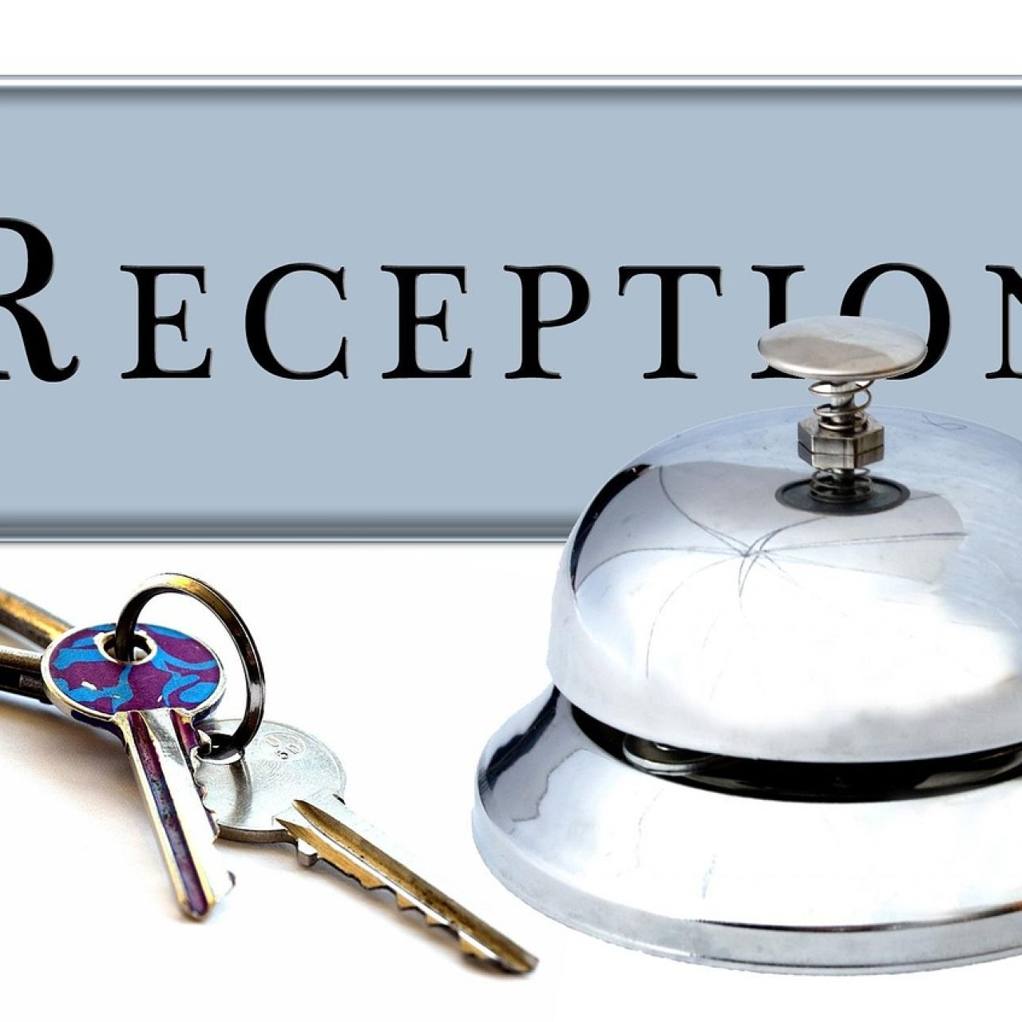
Protocolo sin corbata:
estándares que hacen
predecible la
experiencia
Roadwise Consulting
Escribir el estándar de atención por canal: primer contacto, resolución, seguimiento y cierre.
Ver el OA en marketing.lumbre.lat
Notes:
Objeto de aprendizaje de Lumbre · Roadwise Consulting
Enlace: https://marketing.lumbre.lat/object/emp-ser-c19-m03-oa01

Slide 2
Acerca de este OA · 1 de 2
Objetivo
Escribir el estándar de atención por canal: primer contacto, resolución, seguimiento y cierre.
Protocolo sin corbata: estándares que hacen predecible la experiencia
2 / 30
Notes:
Enlace al OA: https://marketing.lumbre.lat/object/emp-ser-c19-m03-oa01

Slide 3
Acerca de este OA · 2 de 2
Descripción
El cliente no evalúa tu servicio por si el empleado fue «simpático»: lo evalúa por si le respondieron a tiempo, si le resolvieron y si le avisaron cuando algo iba a tardar. Este objeto entrega cómo escribir estándares de respuesta por canal —WhatsApp, teléfono, presencial y correo— con tiempo máximo de primer contacto, guía de tono y regla de escalamiento, sin volver robot al equipo.
Autoría: Roadwise Consulting
Etiquetas: protocolo · estandar · canal · respuesta · escalamiento · servicio
Protocolo sin corbata: estándares que hacen predecible la experiencia
3 / 30
Notes:
Continuación de «Acerca de este OA» (2 de 2).

Slide 4

El WhatsApp que nadie contestó en cuatro horas
Un protocolo no es una corbata: es la promesa mínima que tu equipo puede sostener ante el cliente.
Ver imagen original en el OA
Notes:
Imagen del OA: assets/cover.png
Texto alternativo: Un mostrador de servicio con cuatro pantallas, cada una con un canal distinto; todas muestran su tiempo máximo de respuesta
Pie: Un protocolo no es una corbata: es la promesa mínima que tu equipo puede sostener ante el cliente.
Enlace: https://marketing.lumbre.lat/object/emp-ser-c19-m03-oa01

Slide 5
El WhatsApp que nadie contestó en cuatro horas · 1 de 8
La ferretería industrial de Tijuana recibía 40 mensajes de WhatsApp al día de clientes corporativos: solicitud de refacción, confirmación de entrega, duda simple. Después del journey, Andrea había instalado la regla de cotizar en menos de cuatro horas — y la estaba cumpliendo en las cotizaciones. Pero los demás mensajes esperaban hasta el día siguiente porque quien atendía el mostrador no alcanzaba a responder.
Protocolo sin corbata: estándares que hacen predecible la experiencia
5 / 30

Slide 6
El WhatsApp que nadie contestó en cuatro horas · 2 de 8
El resultado: clientes que escribían «¿hay alguien?», no recibían respuesta, e iban al competidor porque «al menos contestan».\n\nCuando escribieron el estándar por canal, descubrieron algo que no esperaban: el mensaje que más valoraba el cliente no era la solución — era el acuse. «Recibí tu mensaje, en 15 minutos te doy avance» enviado en los primeros diez minutos reducía el 70 % de los abandonos.
Protocolo sin corbata: estándares que hacen predecible la experiencia
6 / 30
Notes:
Continuación de «El WhatsApp que nadie contestó en cuatro horas» (2 de 8).

Slide 7
El WhatsApp que nadie contestó en cuatro horas · 3 de 8
El cliente no necesitaba la respuesta inmediata; necesitaba saber que no se le había olvidado.\n\nLa clínica dental de Querétaro hizo algo parecido en el teléfono. Beto escuchó su propia contestación automática y encontró algo «frío y burocrático»: «En este momento no podemos atenderle, inténtelo más tarde o deje su mensaje». Los pacientes colgaban y llamaban a otra clínica. Lo sustituyeron por un mensaje con nombre y hora concreta: «Hola, soy [nombre] de la clínica. En este momento estamos atendiendo pacientes.
Protocolo sin corbata: estándares que hacen predecible la experiencia
7 / 30
Notes:
Continuación de «El WhatsApp que nadie contestó en cuatro horas» (3 de 8).

Slide 8
El WhatsApp que nadie contestó en cuatro horas · 4 de 8
Déjanos tu nombre y WhatsApp y te escribimos en menos de dos horas hábiles para agendar. Si es urgencia, marca al número X». Con eso, el 30 % de quienes antes colgaban dejaron su dato y agendaron.\n\nUn protocolo no es vestirse bonito ni decir «buenos días, ¿en qué le puedo servir?» de guion. Es definir qué puede esperar el cliente de ti, por canal y por situación — y después asegurarte de que tu equipo puede cumplirlo sin sufrir.
Protocolo sin corbata: estándares que hacen predecible la experiencia
8 / 30
Notes:
Continuación de «El WhatsApp que nadie contestó en cuatro horas» (4 de 8).

Slide 9
El WhatsApp que nadie contestó en cuatro horas · 5 de 8
Los cuatro elementos del estándar de atención
1 · Primer contacto — qué recibe el cliente cuando te busca y no estás disponible: un acuse, un contestador, una respuesta automática que no suena a robot. Define el tiempo máximo: WhatsApp 10 minutos en horario, correo 24 horas, presencial inmediato.\n2 · Resolución — los pasos reales para resolver. Flujo simple: entender la necesidad → dar solución con tiempo → ejecutar → confirmar. Si no tienes la respuesta, di quién la tiene y transfiere
Protocolo sin corbata: estándares que hacen predecible la experiencia
9 / 30
Notes:
Continuación de «El WhatsApp que nadie contestó en cuatro horas» (5 de 8).

Slide 10
El WhatsApp que nadie contestó en cuatro horas · 6 de 8
con nombre.\n3 · Seguimiento — quién verifica que lo prometido se cumplió. La regla de oro de las PyMEs con mejor protocolo: quien tomó la solicitud es el responsable de darle cierre, aunque otro la resuelva.\n4 · Cierre — qué envías cuando la resolución ya ocurrió. Un «tu pedido ya fue entregado, ¿cómo te fue?» hace la diferencia. El cliente que siente cierre regresa; el que queda «en el aire» vuelve con duda.
Protocolo sin corbata: estándares que hacen predecible la experiencia
10 / 30
Notes:
Continuación de «El WhatsApp que nadie contestó en cuatro horas» (6 de 8).

Slide 11
El WhatsApp que nadie contestó en cuatro horas · 7 de 8
Tres niveles de escalamiento: cuándo sostener y cuándo soltar.\n\nVerde — quien atiende resuelve: solicitudes comunes (cotizaciones, disponibilidad, estado de pedido, preguntas básicas). Meta: resolución en el primer contacto. En la ferretería, las tres personas que atendían WhatsApp tenían a la mano la lista de los 50 artículos más solicitados con precio y existencia: el 80 % de las preguntas no requerían consultar a nadie.\n\nAmarillo — quien atiende necesita otra área: retraso en entrega, refacción
Protocolo sin corbata: estándares que hacen predecible la experiencia
11 / 30
Notes:
Continuación de «El WhatsApp que nadie contestó en cuatro horas» (7 de 8).

Slide 12
El WhatsApp que nadie contestó en cuatro horas · 8 de 8
que no está en tienda, duda de facturación. Regla: no soltar al cliente sin decirle qué pasará — «reviso con [área] y en 20 minutos te marco con la respuesta». Y cumplir los 20 minutos incluso si la respuesta es «aún no la tengo».\n\nRojo — necesita intervención con capacidad de decisión: queja, reclamación, solicitud de descuento que excede la autoridad, amenaza de cancelar contrato. El protocolo debe tener nombre y teléfono: «si necesitas algo más que tiempo, llama a [puesto]». Escalar no es fracasar; es
reconocer que el cliente merece más de lo que puedes dar solo.
Protocolo sin corbata: estándares que hacen predecible la experiencia
12 / 30
Notes:
Continuación de «El WhatsApp que nadie contestó en cuatro horas» (8 de 8).

Slide 13
El estándar de la ferretería por canal · 1 de 2
Canal | Primer contacto | Resolución | Cierre
WhatsApp (horario hábil) | Acuse en 10 minutos | Cotización en menos de 4 horas; solicitud común en 30 min | Mensaje el mismo día: «¿algo más?»
Llamada telefónica | Inmediata si contestas | Agendar o resolver en la misma llamada | Confirmación por SMS en la hora
Protocolo sin corbata: estándares que hacen predecible la experiencia
13 / 30
Notes:
Tabla del OA: El estándar de la ferretería por canal
Enlace: https://marketing.lumbre.lat/object/emp-ser-c19-m03-oa01

Slide 14
El estándar de la ferretería por canal · 2 de 2
Canal | Primer contacto | Resolución | Cierre
Presencial | Inmediato | Refacción en tienda: mismo día | Si tiene que irse, cierre con nombre
Correo (corporativos) | Respuesta automática ese día | Respuesta en 24 horas hábiles | Formal con número de cotización
Protocolo sin corbata: estándares que hacen predecible la experiencia
14 / 30
Notes:
Tabla del OA: El estándar de la ferretería por canal
Enlace: https://marketing.lumbre.lat/object/emp-ser-c19-m03-oa01

Slide 15
El WhatsApp que nadie contestó en cuatro horas · 1 de 2
Cómo escribir el protocolo sin robotizar al equipo. El error frecuente es redactar un guion tan rígido que el empleado suena a máquina y el cliente siente que habla con un call center. La alternativa es guía de tono, no guion: defines qué se comunica, no las palabras exactas. En lugar de «Gracias por contactar a XX. Mi nombre es [nombre], le atiendo en su solicitud» — que nadie dice realmente en un negocio chico—, la guía dice: di tu nombre, di qué vas a hacer, di cuándo. Con tus palabras.\n\nInvolucra al equipo en la escritura. Andrea hizo una sesión de dos horas con las tres personas que atendían WhatsApp en la ferretería. Les
Protocolo sin corbata: estándares que hacen predecible la experiencia
15 / 30

Slide 16
El WhatsApp que nadie contestó en cuatro horas · 2 de 2
preguntó: «¿qué mensaje odian recibir ustedes como clientes?», «¿cuándo les escribe alguien enojado, qué les ayuda a calmarlo?», «¿qué necesitan para poder responder en los diez minutos?». De esa sesión salió el protocolo — no de un despacho de consultoría. El equipo lo adoptó porque lo había escrito.\n\nY una regla final: un protocolo es vigente hasta que deja de serlo. Cada seis meses se revisa con datos reales — cuántos acuses se mandaron en los diez minutos, cuántos clientes quedaron insatisfechos. Si el tiempo no se cumple, se ajusta el tiempo o se ajusta la estructura. No se archiva y ya.
Protocolo sin corbata: estándares que hacen predecible la experiencia
16 / 30
Notes:
Continuación de «El WhatsApp que nadie contestó en cuatro horas» (2 de 2).

Slide 17
Actividad 1 · Clasificar · 1 de 2
Sección: El WhatsApp que nadie contestó en cuatro horas
Clasifica cada acción según el elemento del estándar al que pertenece:
Categorías
• Primer contacto
• Resolución
• Cierre
1. «Recibí tu mensaje; en 15 minutos te doy avance»
2. Contestador telefónico con horario y WhatsApp
Protocolo sin corbata: estándares que hacen predecible la experiencia
17 / 30
Notes:
Solución: 1. «Recibí tu mensaje; en 15 minutos te doy avance» → Primer contacto
2. Contestador telefónico con horario y WhatsApp → Primer contacto
3. Cotización entregada en menos de cuatro horas con plazo → Resolución
4. Transferencia cálida a la persona que sí puede resolver → Resolución
5. «Tu pedido ya fue entregado, ¿cómo te fue?» → Cierre
6. SMS de confirmación después de agendar cita → Cierre
Evidencia: Primer contacto informa; resolución actúa; cierre verifica.
Enlace al OA: https://marketing.lumbre.lat/object/emp-ser-c19-m03-oa01

Slide 18
Actividad 1 · Clasificar · 2 de 2
3. Cotización entregada en menos de cuatro horas con plazo
4. Transferencia cálida a la persona que sí puede resolver
5. «Tu pedido ya fue entregado, ¿cómo te fue?»
6. SMS de confirmación después de agendar cita
Clasifica cada elemento en una de las categorías.
Protocolo sin corbata: estándares que hacen predecible la experiencia
18 / 30
Notes:
Continuación de «Actividad 1 · Clasificar» (2 de 2).

Slide 19
Actividad 2 · Opción múltiple · 1 de 2
Sección: El WhatsApp que nadie contestó en cuatro horas
Te llega un WhatsApp a las 6 de la tarde de un cliente preguntando por una refacción. Cierras en diez minutos y no tienes el dato de existencia. La respuesta correcta según el protocolo es:
A) No responder; mañana a primera hora contestas con el dato de existencia completo
B) Mandar el acuse: «Hola [nombre], recibí tu mensaje. Mañana a primera hora reviso existencia y te doy precio. Si es urgente, márcame al [número]»
Protocolo sin corbata: estándares que hacen predecible la experiencia
19 / 30
Notes:
Solución: B) Mandar el acuse: «Hola [nombre], recibí tu mensaje. Mañana a primera hora reviso existencia y te doy precio. Si es urgente, márcame al [número]»
Explicación: No responder (A) deja al cliente en la incertidumbre y abre la puerta al competidor. C genera abandono; D le traslada el trabajo al cliente. B cumple el principio del protocolo: reconocer en tiempo, comunicar cuándo habrá respuesta, y dejar abierta la vía urgente. En la ferretería, ese acuse de recorte bajó el abandono de mensajes WhatsApp del 70 % sin resolver nada todavía. El cliente no tolera la espera — tolera el silencio.
Evidencia: El protocolo define accion predecible, no palabras identicas.
Enlace al OA: https://marketing.lumbre.lat/object/emp-ser-c19-m03-oa01

Slide 20
Actividad 2 · Opción múltiple · 2 de 2
C) Responder «no sé, mañana lo veo» y dejar la conversación ahí
D) Mandar el catálogo para que lo busque él mismo
Protocolo sin corbata: estándares que hacen predecible la experiencia
20 / 30
Notes:
Continuación de «Actividad 2 · Opción múltiple» (2 de 2).

Slide 21
Actividad 3 · Verdadero o falso
Sección: El WhatsApp que nadie contestó en cuatro horas
Escribir un protocolo de servicio para tu PyME significa que el equipo debe hablar con las mismas palabras exactas para que el cliente sienta profesionalismo.
A) Verdadero
B) Falso
Protocolo sin corbata: estándares que hacen predecible la experiencia
21 / 30
Notes:
Solución: Falso
Explicación: Falso, y es la razón por la que muchos protocolos de PyME fracasan. Un guion idéntico suena a call center grande, no a negocio cercano. Lo que da confianza no es la palabra exacta, es la acción predecible: siempre responder en el mismo tiempo, siempre decir la verdad sobre qué está pasando, siempre cerrar. El protocolo define qué comunicar y en cuánto tiempo — no las palabras. Las tres personas de la ferretería escribieron sus propios mensajes de acuse: cortos, en su tono, pero con tiempos y estructura compartidos.
Evidencia: El protocolo define accion predecible y tiempos ciertos, no palabras identicas.
Enlace al OA: https://marketing.lumbre.lat/object/emp-ser-c19-m03-oa01

Slide 22
El WhatsApp que nadie contestó en cuatro horas
Un protocolo no es un guion: es una promesa que puedes cumplir. Cuando el cliente sabe qué esperar, la ansiedad se vuelve confianza.
— Lumbre · Empresa
Protocolo sin corbata: estándares que hacen predecible la experiencia
22 / 30

Slide 23
Actividad 4 · Reflexión · 1 de 2
Sección: El WhatsApp que nadie contestó en cuatro horas
Elige el canal donde recibes más mensajes de clientes — el que más te deja en «déjame ver esto luego».
Escribe los cuatro elementos para ese canal: qué primer contacto puedes mandar de inmediato (aunque aún no tengas la respuesta), cuál es tu tiempo realista de resolución, quién hace el seguimiento y qué mensaje de cierre usarás. Después pide a tres del equipo que lo usen una semana.
Protocolo sin corbata: estándares que hacen predecible la experiencia
23 / 30
Notes:
Reflexión del OA: Elige el canal donde recibes más mensajes de clientes — el que más te deja en «déjame ver esto luego». Escribe los cuatro elementos para ese canal: qué primer contacto puedes mandar de inmediato (aunque aún no tengas la respuesta), cuál es tu tiempo realista de resolución, quién hace el seguimiento y qué mensaje de cierre usarás. Después pide a tres del equipo que lo usen una semana. Al séptimo día, reúne a todos quince minutos: ¿funcionó? ¿hay que ajustar los tiempos? ¿alguien se sintió robotizado? Un protocolo no se impone: se prueba y se corrige.
No se exportan respuestas personales.
Enlace: https://marketing.lumbre.lat/object/emp-ser-c19-m03-oa01

Slide 24
Actividad 4 · Reflexión · 2 de 2
Al séptimo día, reúne a todos quince minutos: ¿funcionó? ¿hay que ajustar los tiempos? ¿alguien se sintió robotizado? Un protocolo no se impone: se prueba y se corrige.
Pregunta abierta · las respuestas personales no se incluyen en esta exportación.
Protocolo sin corbata: estándares que hacen predecible la experiencia
24 / 30
Notes:
Continuación de «Actividad 4 · Reflexión» (2 de 2).

Slide 25
Para dominar este tema
Notes:
Sección del OA: Para dominar este tema
Enlace: https://marketing.lumbre.lat/object/emp-ser-c19-m03-oa01

Slide 26
Lo esencial que debes saber
•
Cuatro elementos: primer contacto, resolución, seguimiento y cierre.
•
Guía de tono, no guion: qué comunicar, no las palabras exactas.
•
El equipo escribe el protocolo: lo que nace de la participación se cumple.
Protocolo sin corbata: estándares que hacen predecible la experiencia
26 / 30

Slide 27
Cómo practicarlo en tu operación
•
Empezar por el canal que genera más quejas o más abandono.
•
Tener lista de solicitudes frecuentes para resolver en verde.
•
Revisar el protocolo cada seis meses con datos de cumplimiento.
Protocolo sin corbata: estándares que hacen predecible la experiencia
27 / 30

Slide 28
Errores que cuestan clientes
•
Guion rígido que suena artificial en una PyME.
•
No definir quién atiende el rojo — escalamiento sin nombre es nada.
•
Escribir el protocolo desde la gerencia sin preguntar al equipo.
Protocolo sin corbata: estándares que hacen predecible la experiencia
28 / 30

Slide 29
Estándar por canal
Criterio de avance
Se considera superado con al menos 60% de acierto agregado en las actividades cubiertas.
Al superar: Identificas los cuatro elementos del estándar y los aplicas a un caso real.
Si aún no se alcanza: Revisa el callout: los cuatro elementos son primer contacto, resolución, seguimiento y cierre.
Protocolo sin corbata: estándares que hacen predecible la experiencia
29 / 30
Notes:
Compuerta de avance: Estándar por canal
Umbral declarado: 60%.
No se incluyen puntuaciones de ninguna sesión ni respuestas personales.
Enlace: https://marketing.lumbre.lat/object/emp-ser-c19-m03-oa01

Slide 30
Errores que cuestan clientes
Un protocolo no se mide por la extensión del documento, sino por cuántos «no sabía qué estaba pasando» elimina. La ferretería de Tijuana dejó de usar una hoja por canal: cuatro columnas, dos renglones. Andrea la plastificó y la pegó junto a la pantalla de WhatsApp. Seis meses después ya no la necesitaban: el estándar estaba en la cultura del equipo, y el abandono de mensajes era un problema que ya nadie mencionaba.
Protocolo sin corbata: estándares que hacen predecible la experiencia
30 / 30

